Slide 1

凛冬将至
冬训TIME
THE WINTER IS COMING
峻野2020
冬训宣讲会
11/3

Slide 2

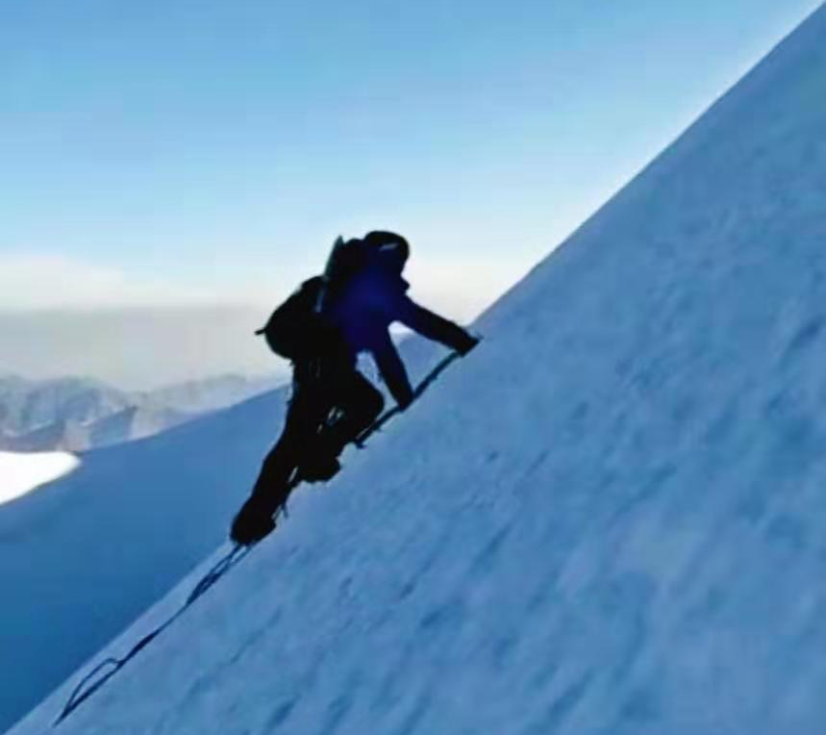
SELF
INTRODUCTION
He opened up a cage and lifted out a 6ft python.
黄姥姥，18级应用数理学院物理学
18大五台，19年冬训，19小五台
19岗什卡攀登修路组成员
登顶岗什卡主峰5254

Slide 3
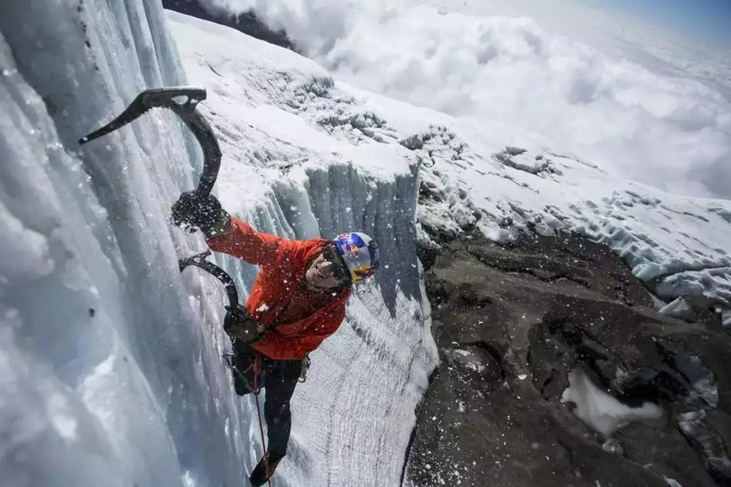
什么是冬训
短暂的冰季期间，各大高校以及户外俱乐部，登山攀岩届的大佬都会聚集在冰壁前或娱乐或学习
体验攀冰的特殊乐趣
冬训作为峻野每年寒假传统项目
是除了雪山科考之外的头等大事
对于雪山有憧憬的小野娃
冬训也是你的必修项目之一

Slide 4
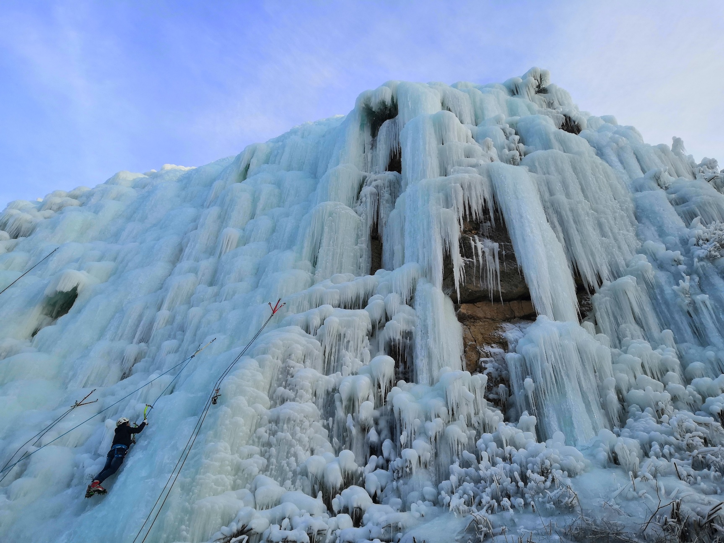
冬训干什么
我们会在北京近郊的冰壁驻扎一周时间。集中对冰雪技术，后勤准备，装备使用，摄影技巧等多个科目进行训练，为暑期雪山攀登打下坚实的基础。
冬训队一般招收10~15人，届时将分为装备部，摄影部等部门。训练将分为A,B两队，分别在一天当中进行攀冰训练和科目训练。科目训练包括后勤，摄影，医疗等部分。并在第二天交换训练

Slide 5
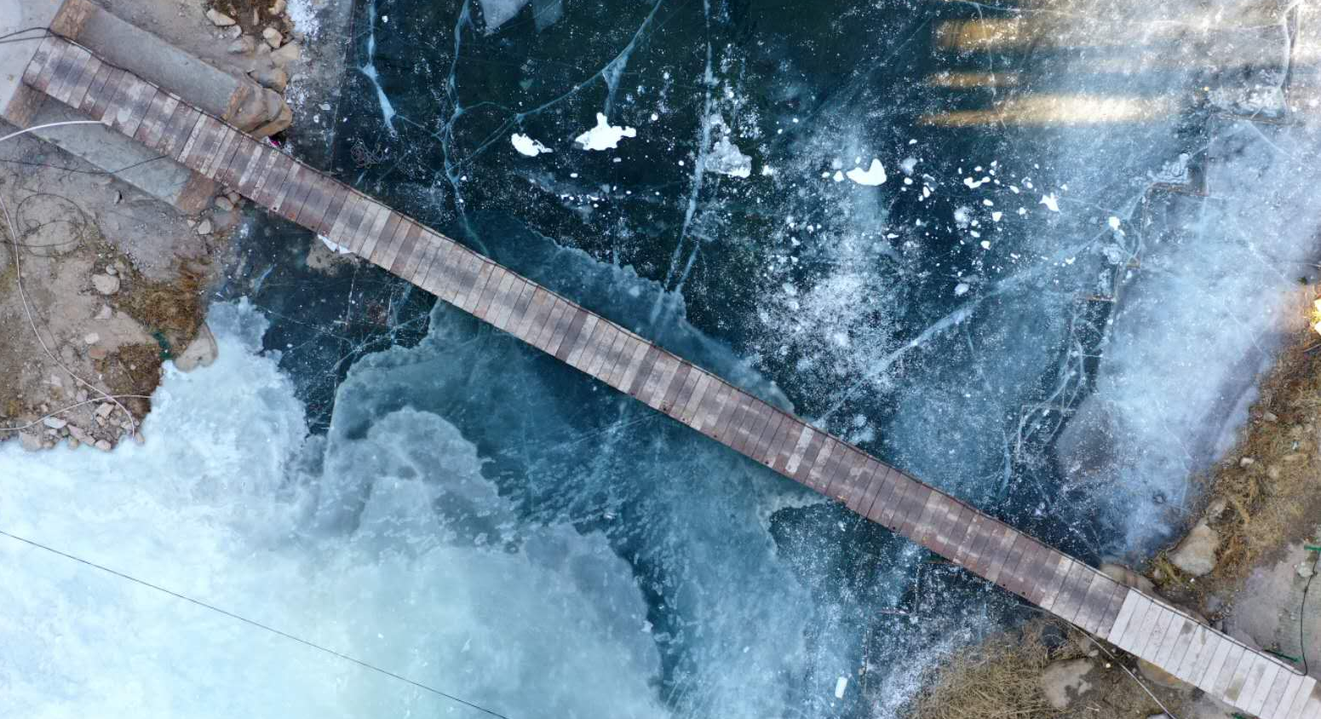
技术过关
保护熟练
绳结使用熟练
如何成为一名
冬训队成员
体测过关
男生5km 12.5圈 25min
女生3km 7.5圈 18min
呢
考勤
包括活动考勤与体训考勤
活动考勤为日常活动的出勤次数
体训考勤为体训出勤次数
社内贡献
由各个部门部长评定
各个部门工作情况或学习情况

Slide 6
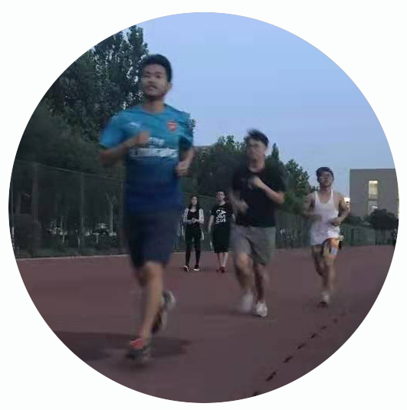
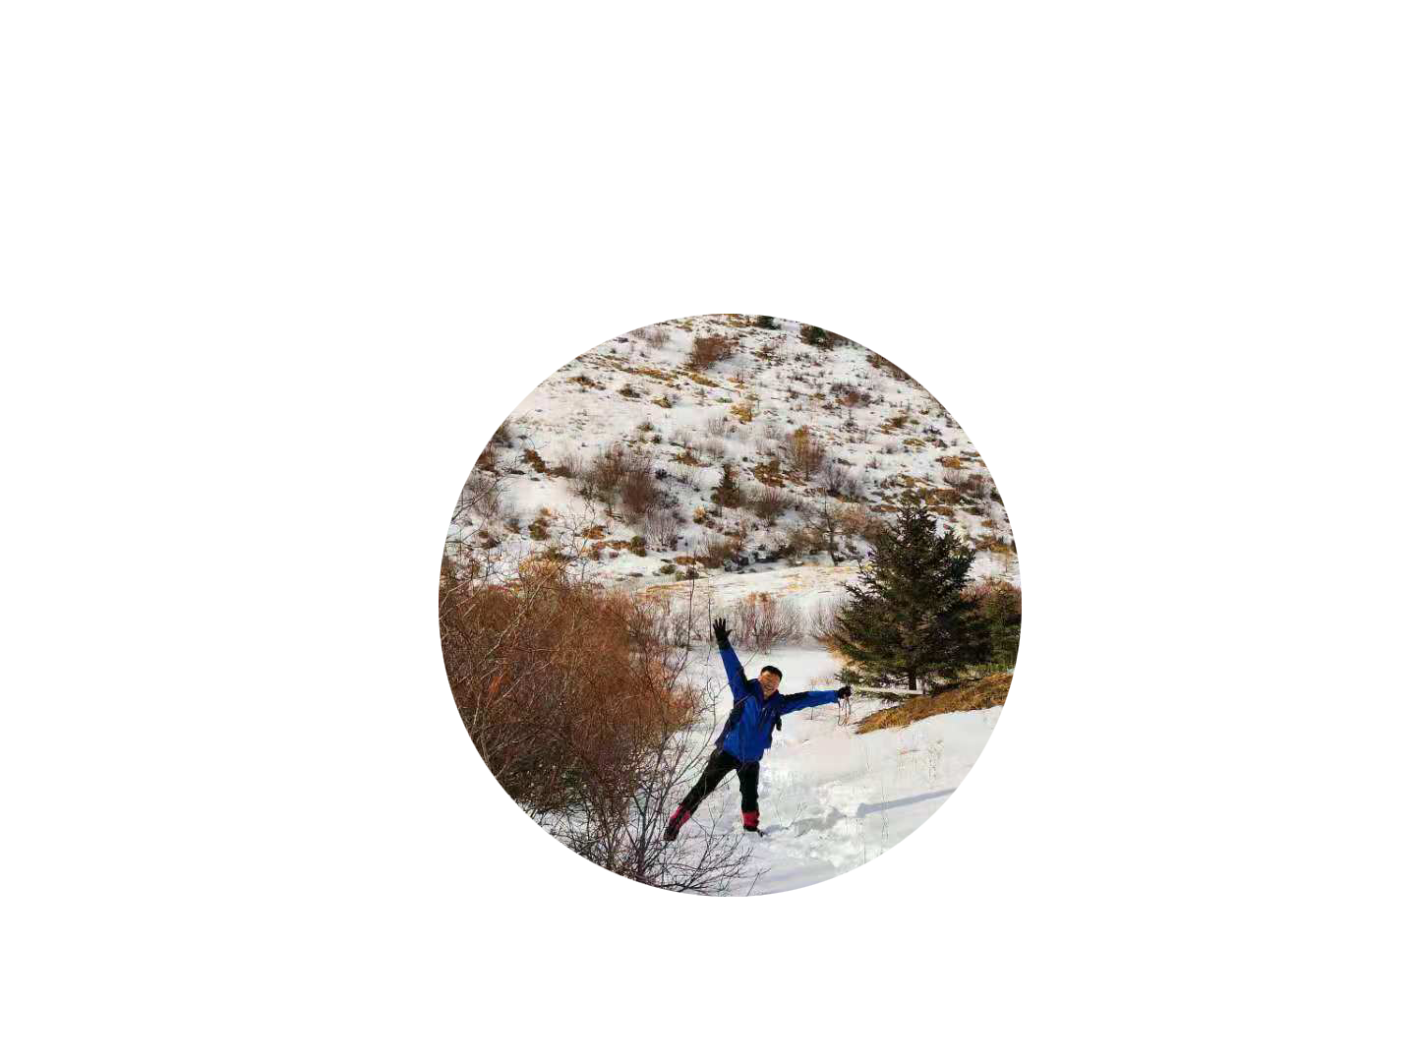
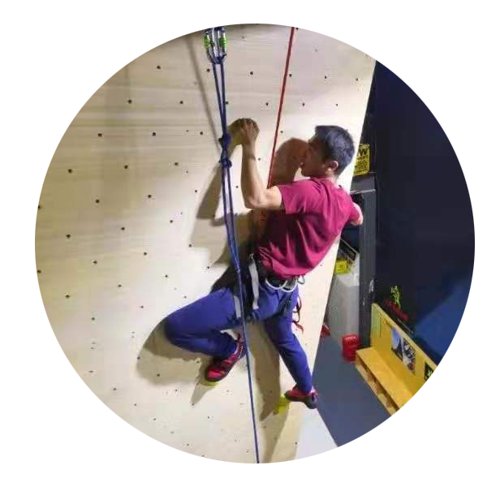


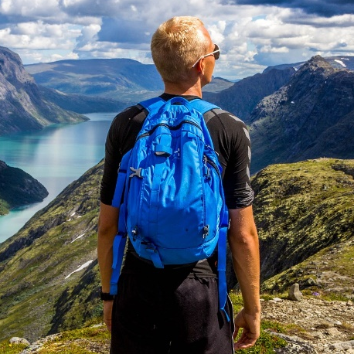
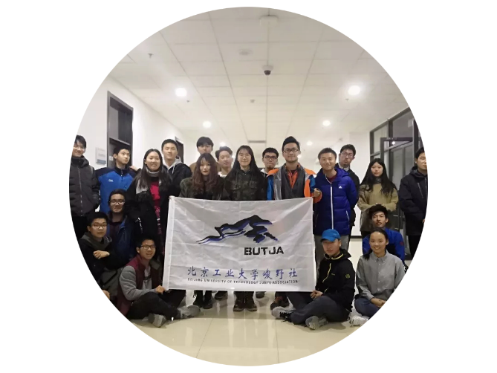
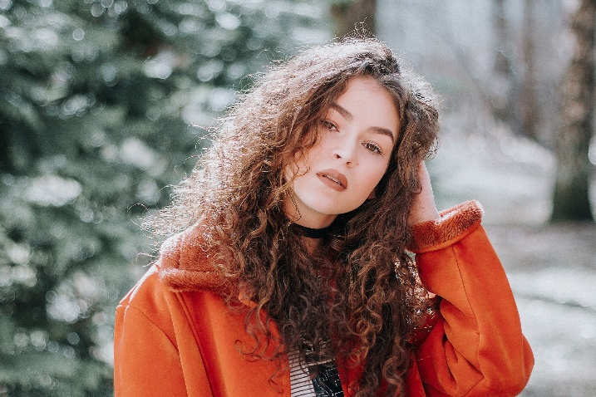
日 程 安 排
体测
小五台
技术训练
冬训队成立
11月20日通州
11月21日本部
11月29，30
12月1日
11月中旬
12月中旬
12月中旬.
具体时间可能会由于天气原因，学校安排等改变

Slide 7
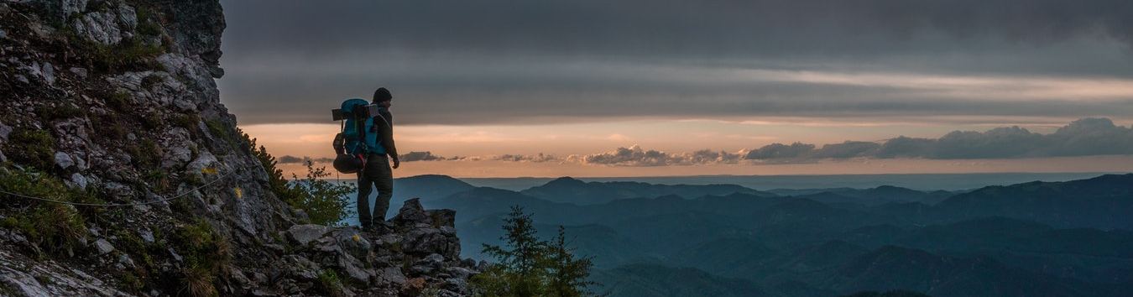
装备要求
大自然教会我们趋利避害，我们反其道而行
世之奇伟瑰怪非常之观常在于险远，这是我们愿意付出的代价
但在小五台以及冬训甚至雪山的过程中，恶劣天气往往难以预测
而在恶劣天气中能够保护自己生命安全的，只有自己的一身装备
装备清单由历代装备部成员总结更新，希望大家谨遵最低要求
EQUIPMENT
REQUIREMENT

Slide 8
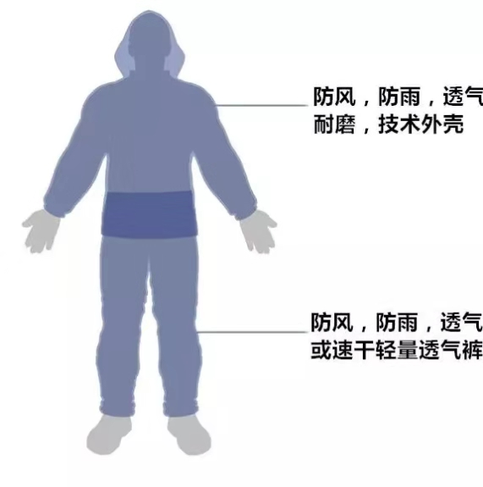
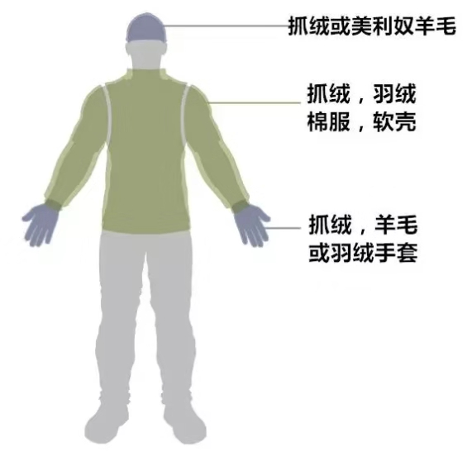
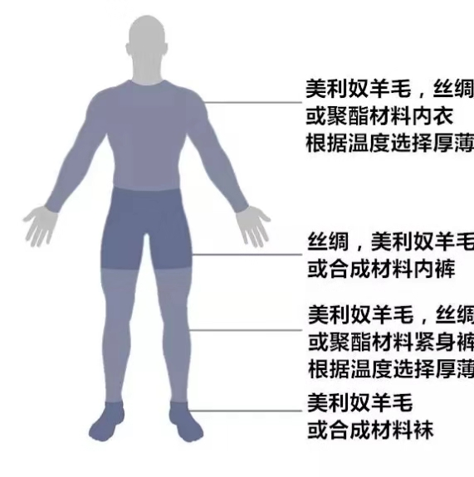
排汗层
CLEAN & MORDEN
CATEGORY LIST
排汗，保暖
调节体温

Slide 9
中间层
CLEAN & MORDEN
CATEGORY LIST
保暖，排汗
抓绒，羽绒裤

Slide 10
防雨层
CLEAN & MORDEN
CATEGORY LIST
排汗
防风防雨
防风，防雨，透气耐磨，硬壳冲锋裤
高帮，防水，保暖的登山鞋

Slide 11
名称 | 数量 | 要求 | 备注
抓绒帽 | 1个+ | 不要棉的，不能带装饰 | 推荐羊毛材料的，速干
头巾 | 1抓绒1普通 | 一条厚头巾，一条薄头巾 | 保温利器
排汗内衣裤 | 1套 | 非紧身裤，非秋衣保暖衣裤 | 凯乐石，挪客
抓绒衣 | 1件 | 任何品牌，不要低于100RMB | 可添加其他中间层
抓绒裤 | 1条 | 要求稍低，小特有70~100RMB
冲锋衣 | 1件 | 硬壳冲锋衣，不推荐三合一 | GTX面料12000mm防水
冲锋裤 | 1条 | 硬壳冲锋裤，要求稍低 | GTX面料，三层压胶
羽绒服 | 1件+ | 200g充绒，650蓬以上 | 200g以上，800蓬以上
羊毛袜 | 3双+ | 一定要买羊毛的，不要图便宜 | 尽量买户外品牌的
抓绒手套 | 3双+ | 最便宜的即可9.9rmb迪卡侬 | 可以买一双好的攀冰
防水手套 | 1双 | 防水，保暖，不要买太大了 | GTX 面料，双层并指
登山鞋 | 1双 | 高帮，防水，保暖 | GTX 面料，V底或其他
保温杯 | 0.6L~1.2L | 不要超过1.2L
OUR
PROJECT
VINTAGE
RETRO
02

Slide 12
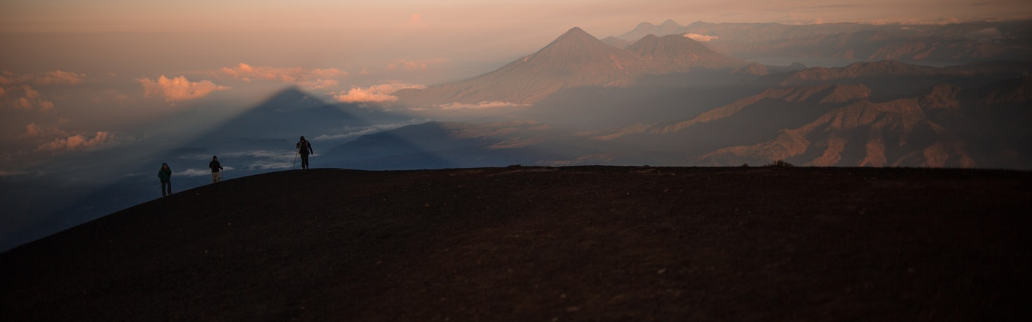
^{装备购买}
^{其他说明}
说明
1，在装备的购买中难免存在各种疑惑，这是正常现象。与卖家多沟通，与装备部老队员多沟通，不懂就问。
2，装备验收在小五台出发时间的五天之前，所有要去小五台及冬训的小野娃必须在11月25日之前通过验收。
3, 我们会组织一次集体去小特，时间在11月20日左右，有购买需求的小野娃要提前告知我去小特要买的东西。
4，冬训及小五台都有一定的风险，愿意参加者需要自负后果。参加冬训另需征求家长同意并签字。

Slide 13
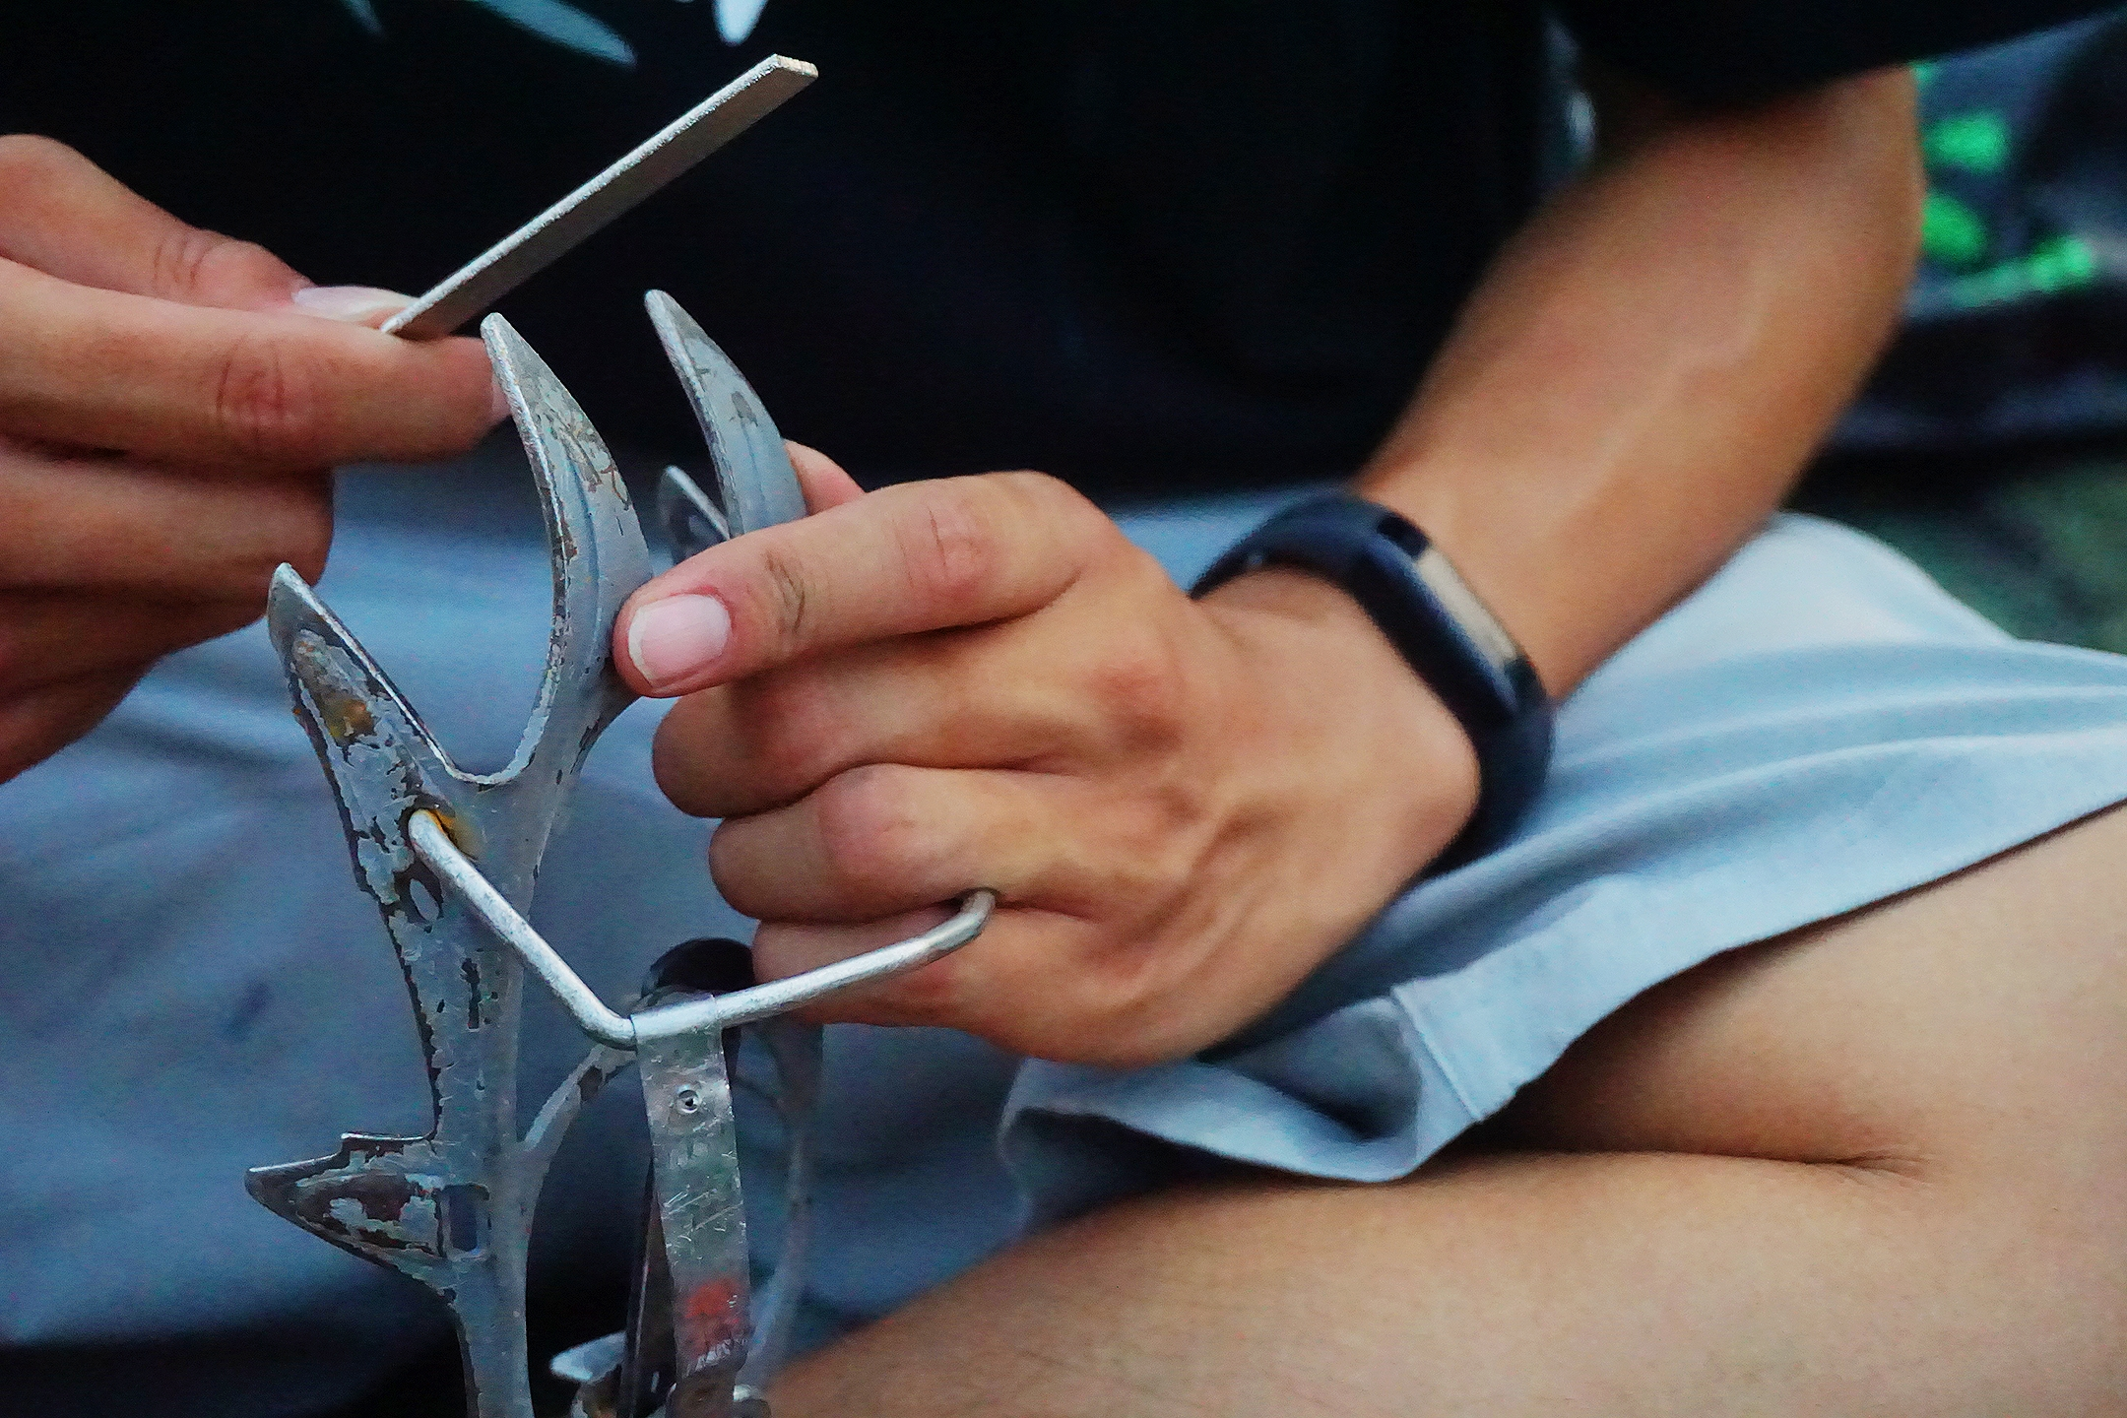
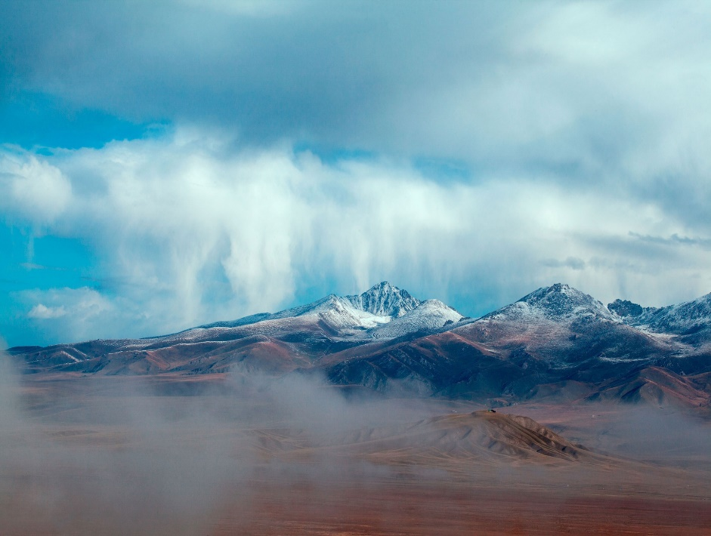
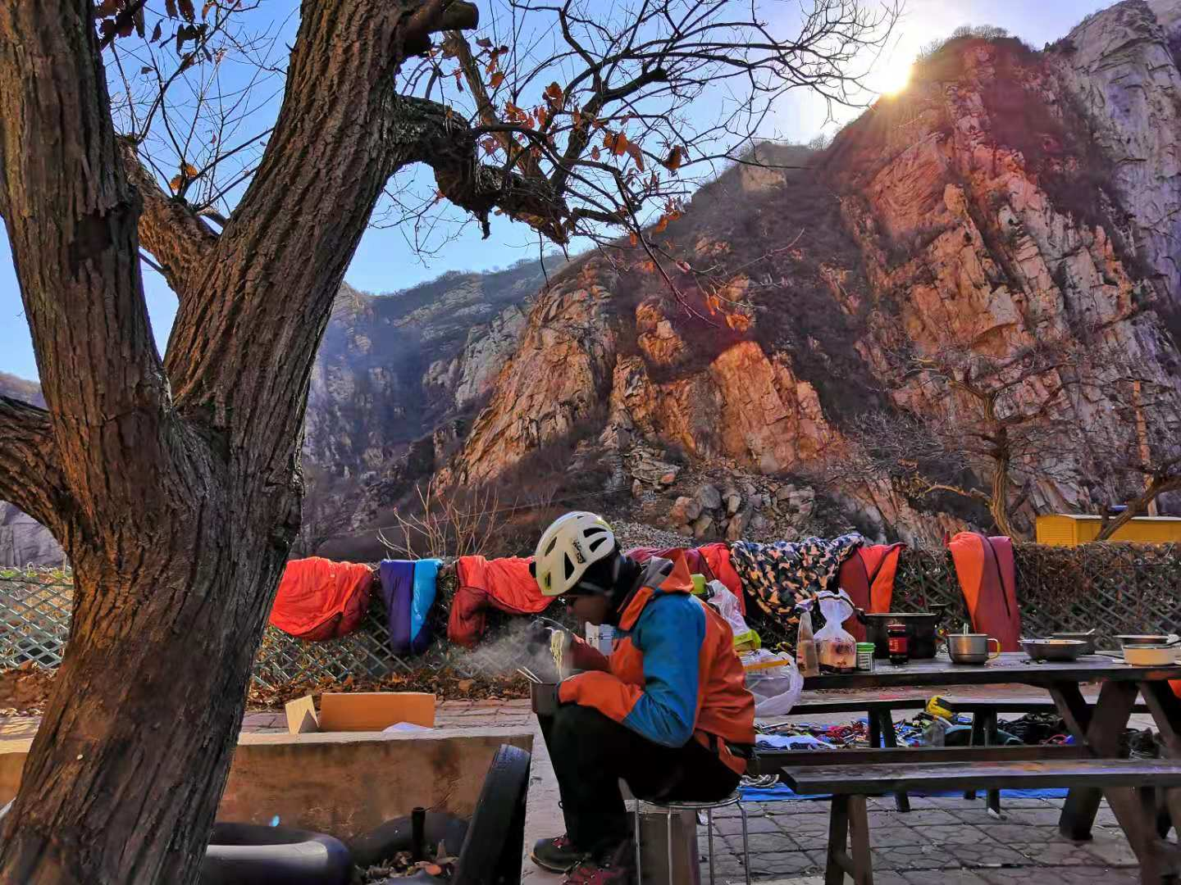
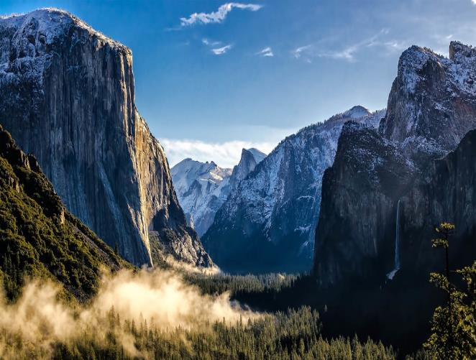
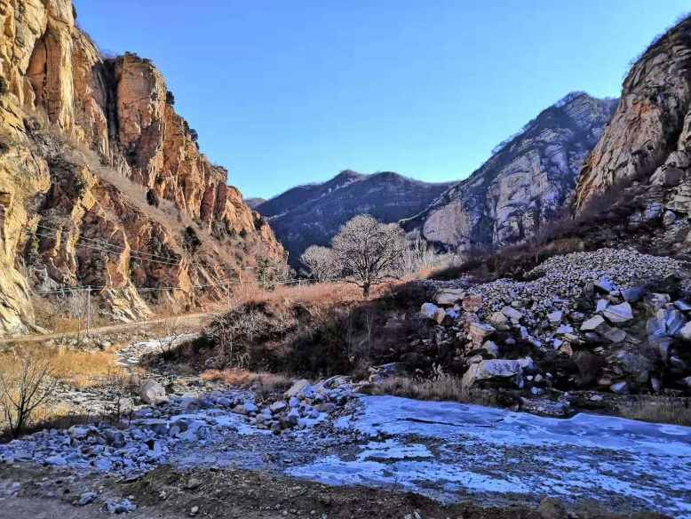
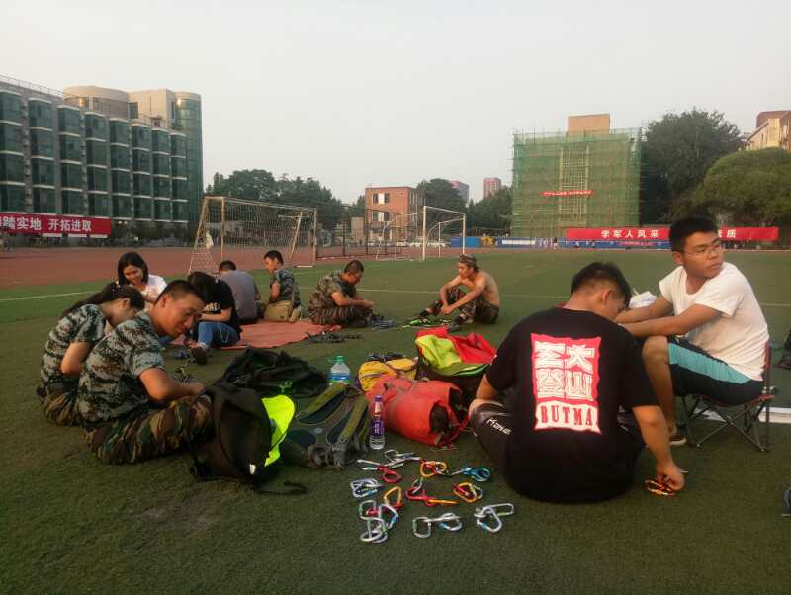

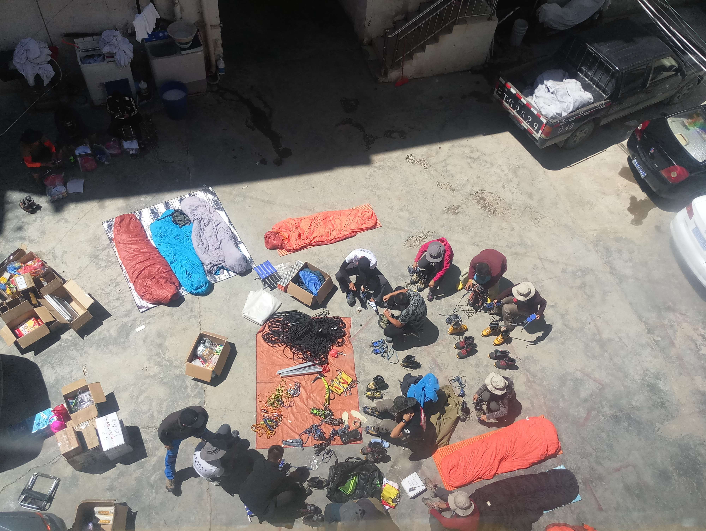
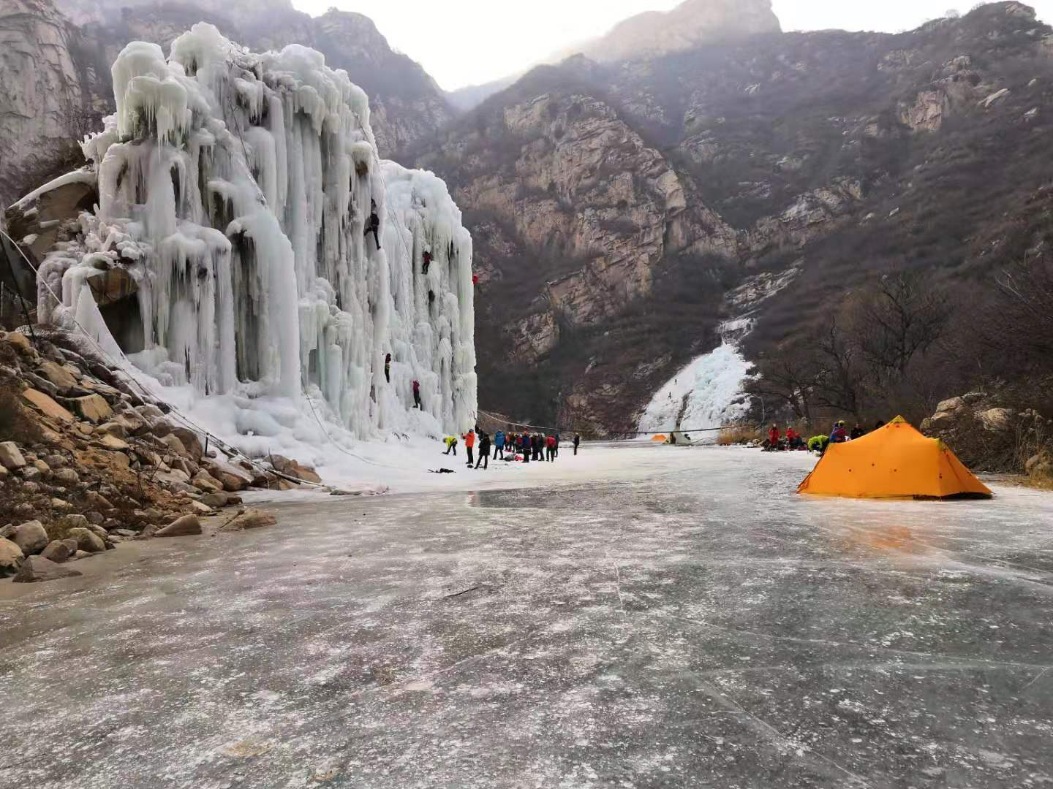
冬训
小五台
剪影
+
讲故事
环节

Slide 14
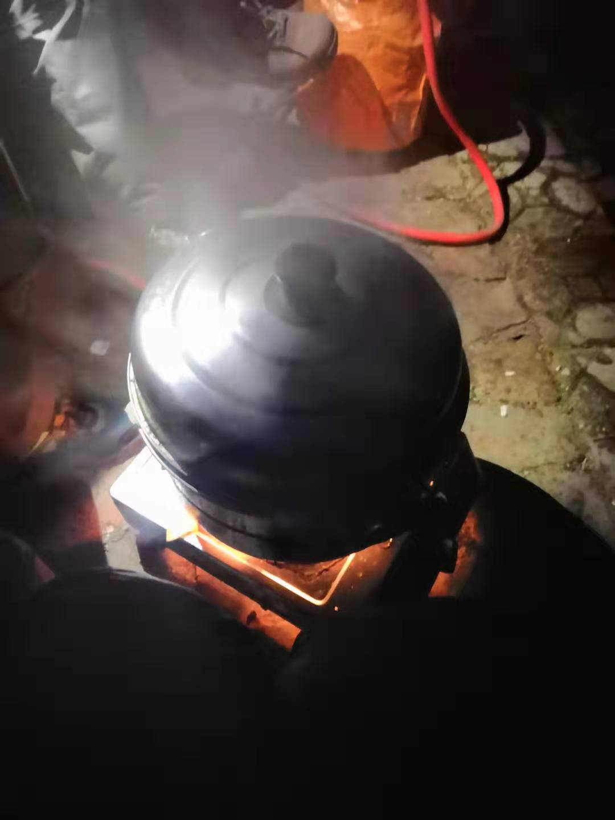
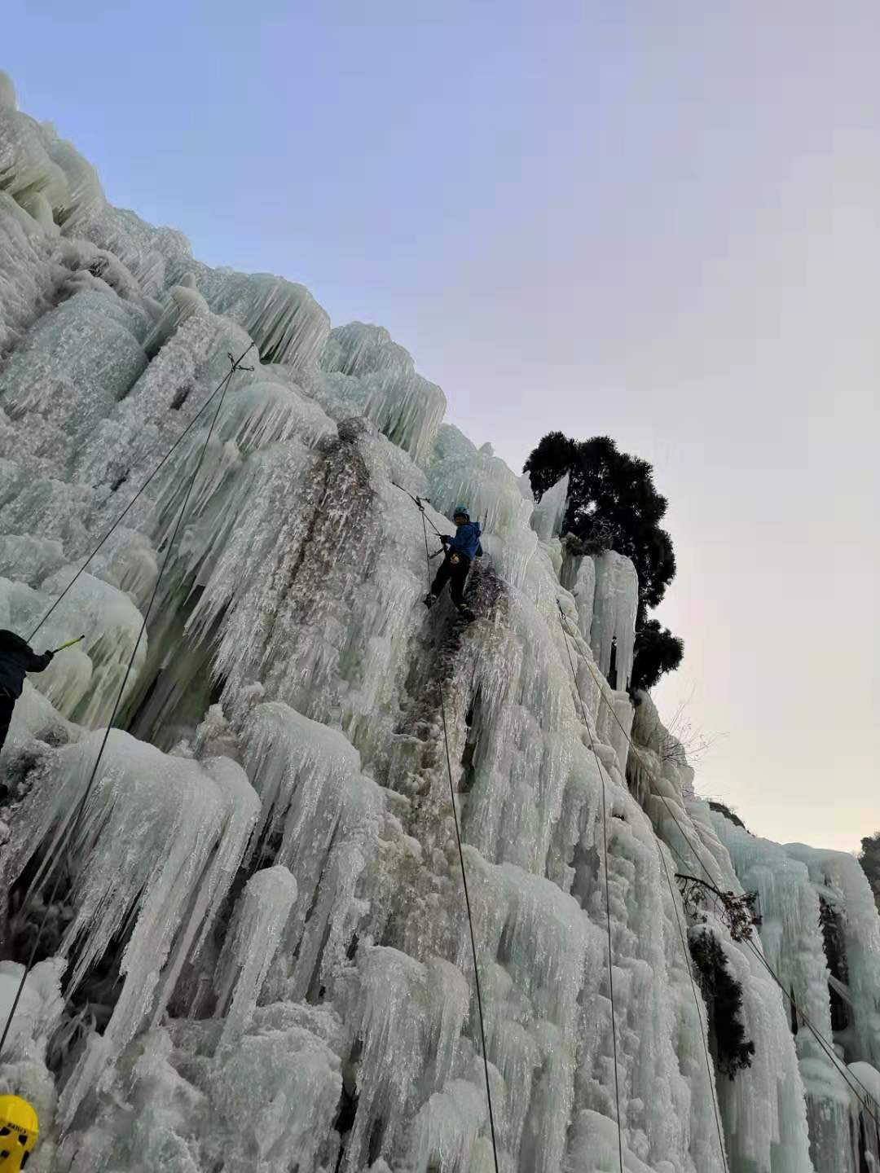
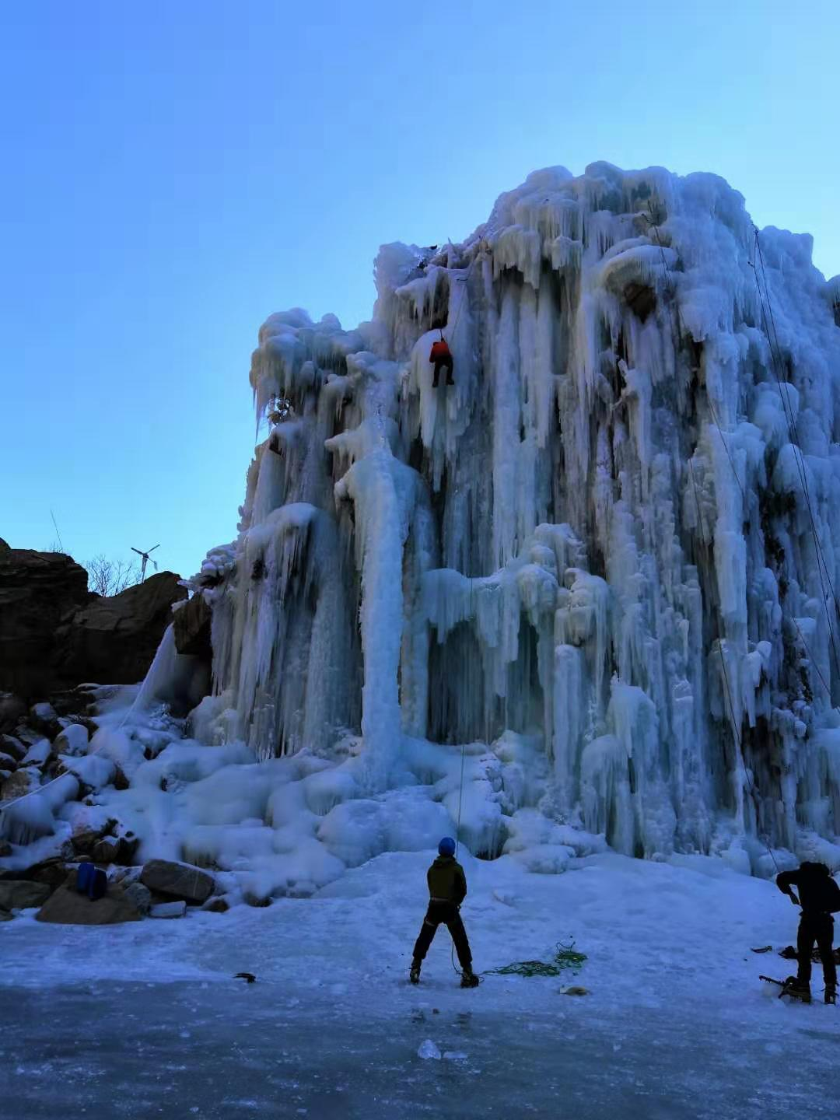
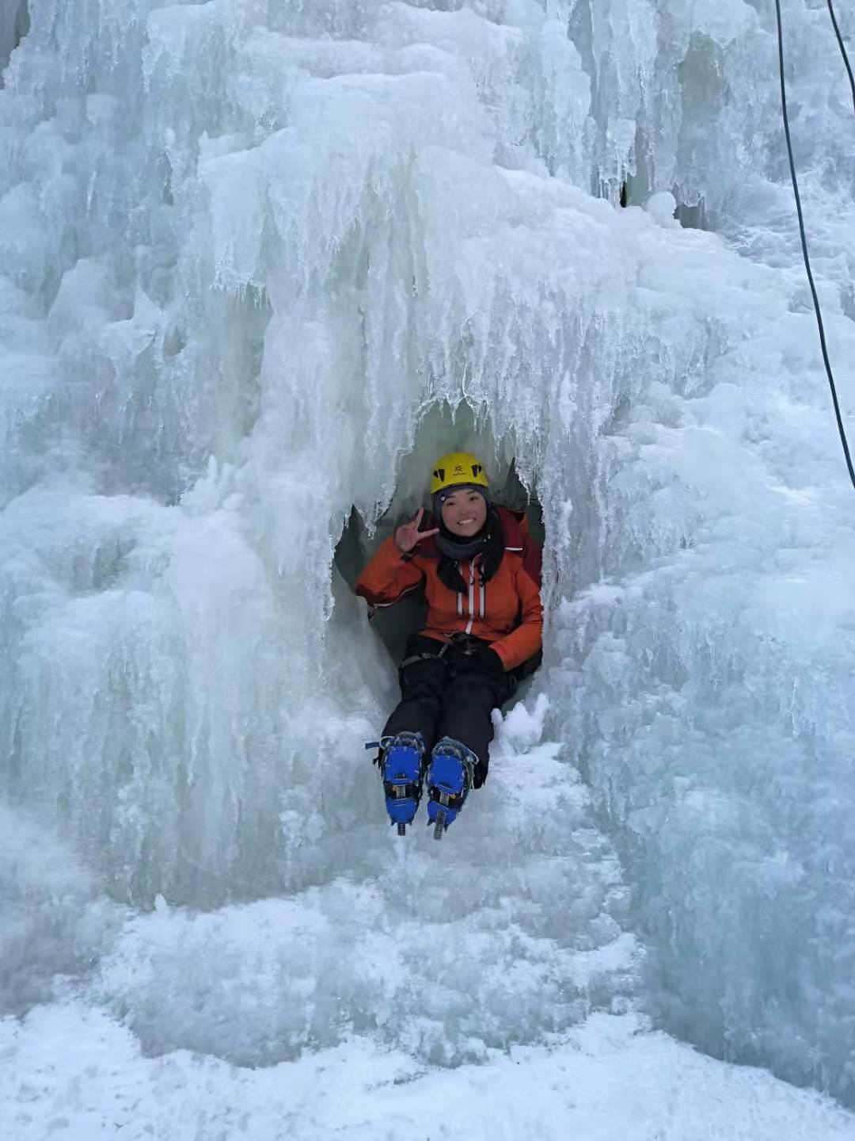

Slide 15
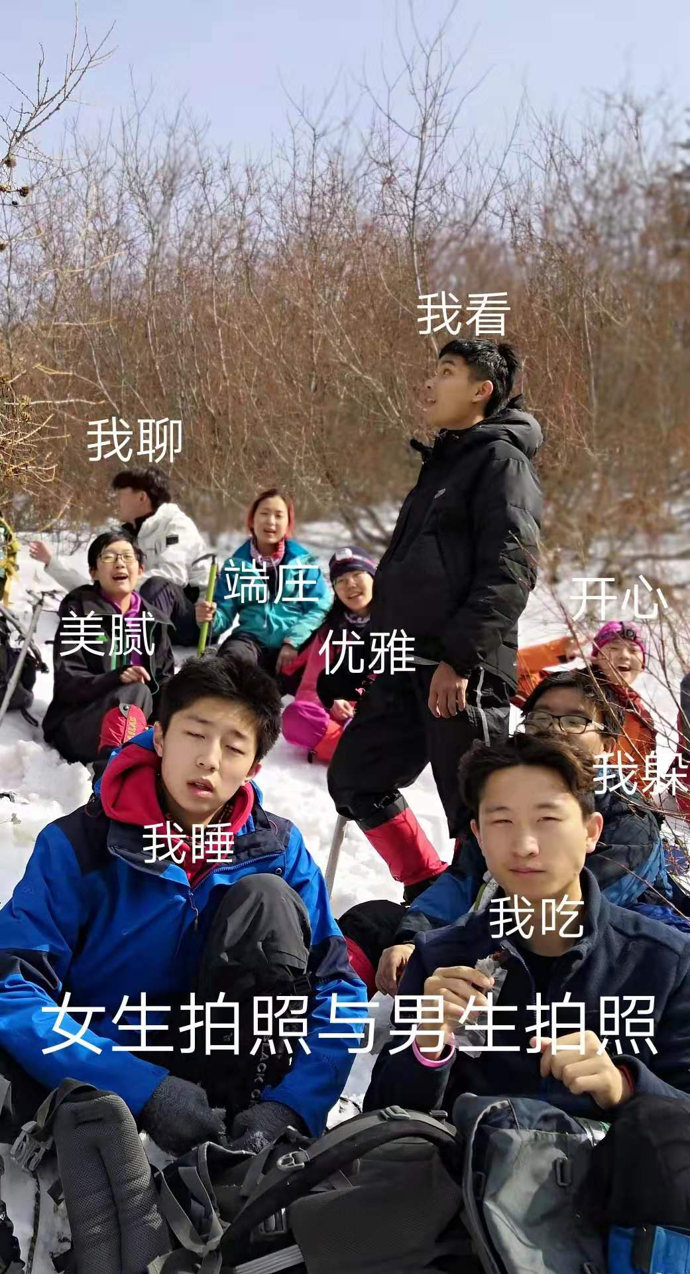
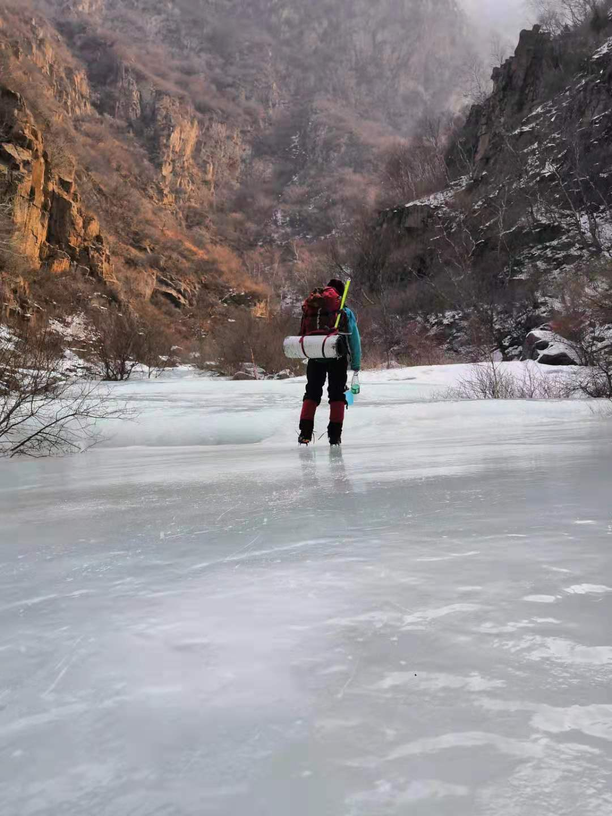
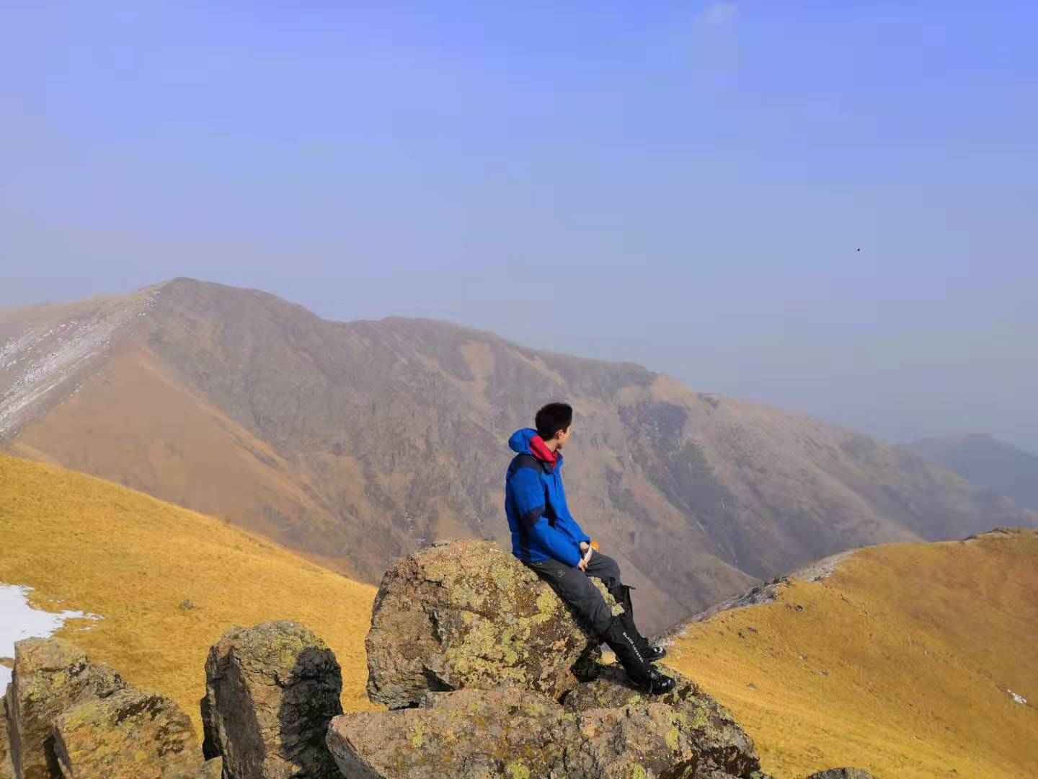
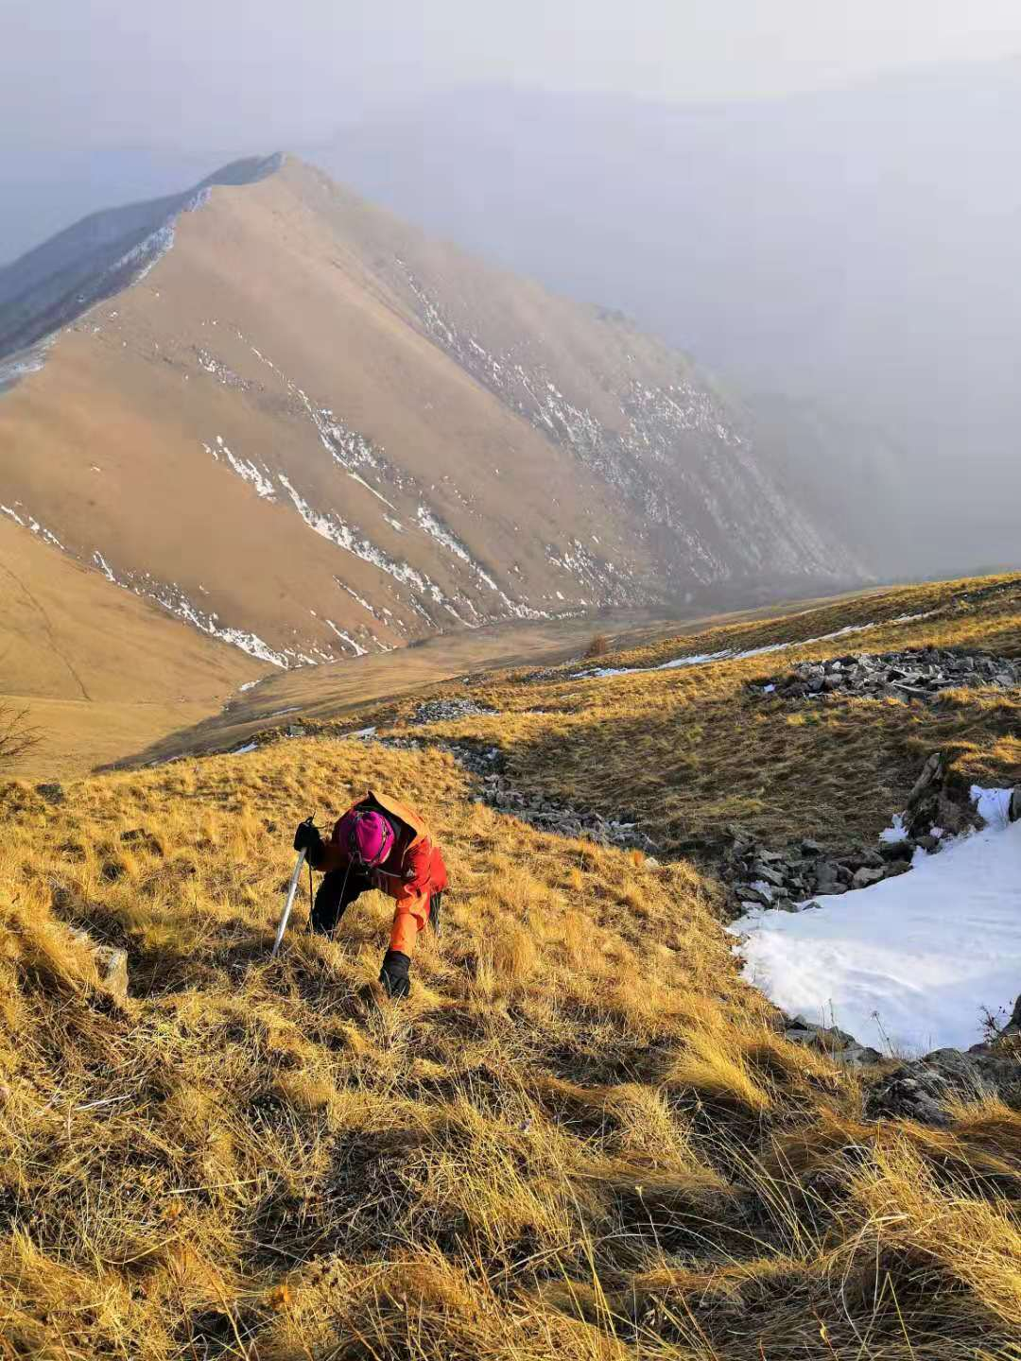

Slide 16
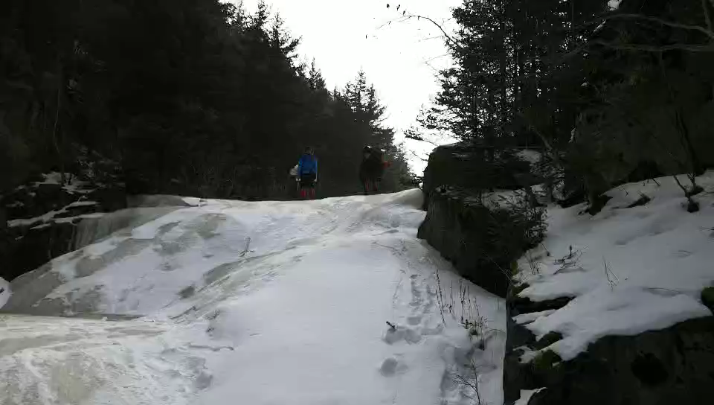

Slide 17

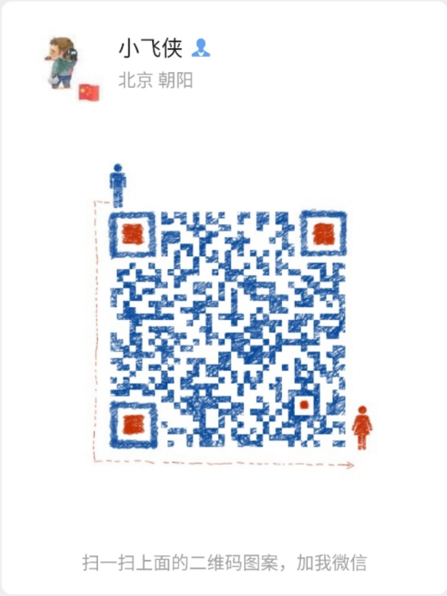
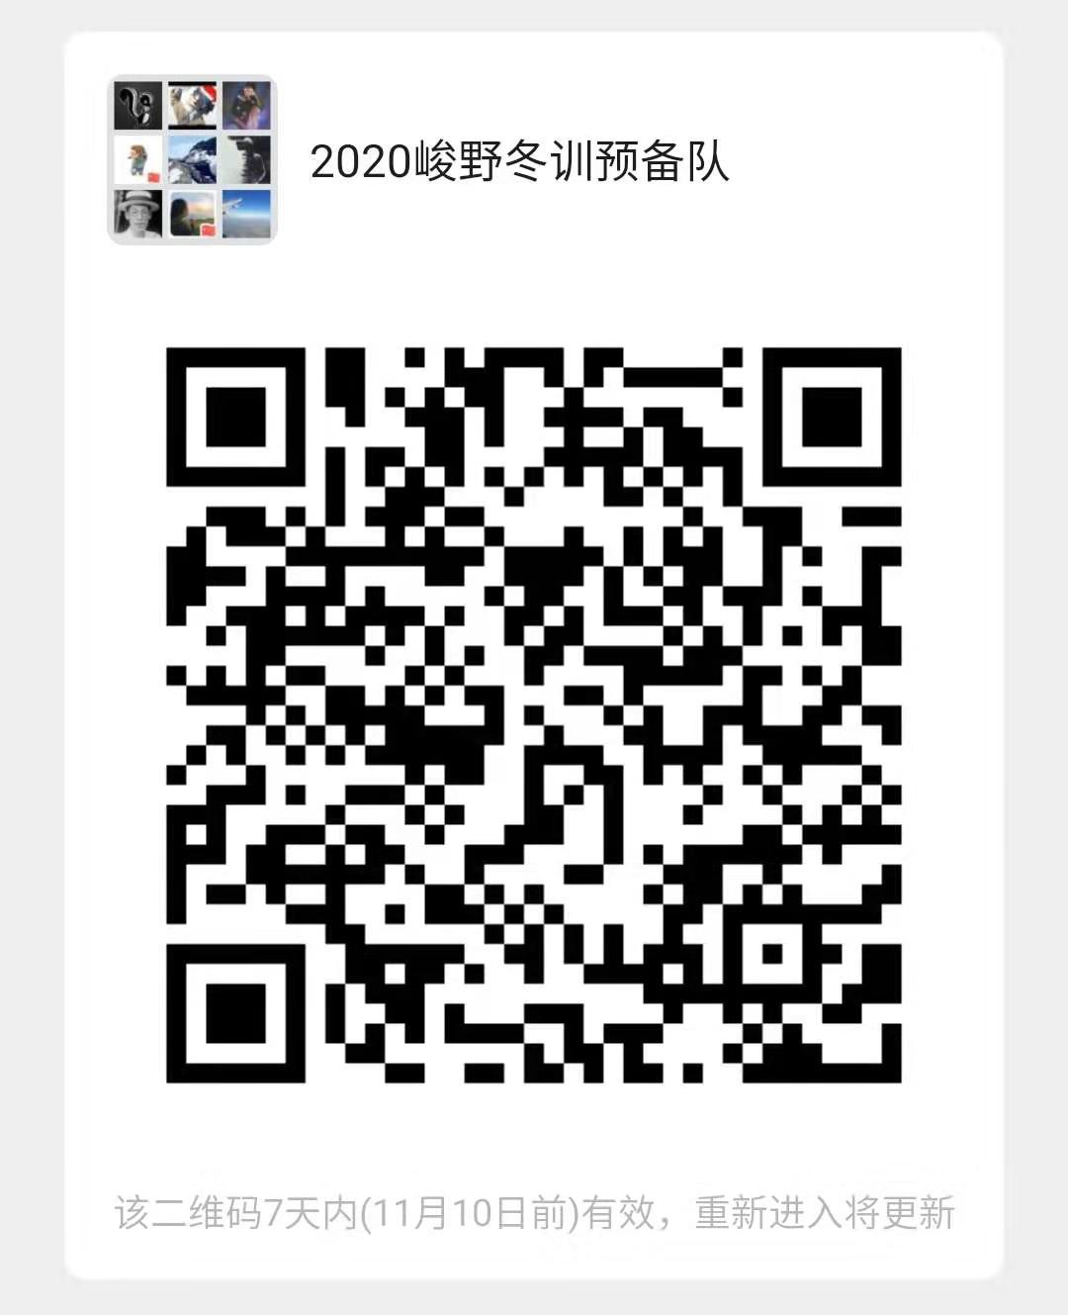
队长微信

Slide 18
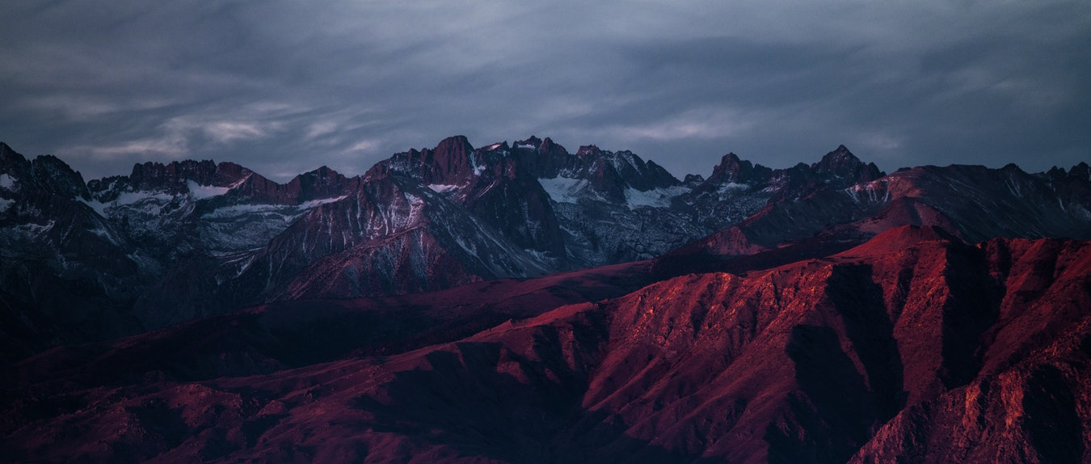
QUESTION&ANSWER

Slide 19
THANKS

